Slide 1
Conversión de unidades de longitud
Gloria Daniela Bonilla

Slide 2
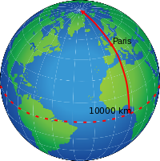
HISTORIA
En la Antigua Roma se definieron unidades de longitud para distancias mayores. Se definió la milla como la distancia recorrida por una legión romana al dar 2000 pasos. Una milla equivalía a ocho estadio y tres millas correspondían aproximadamente a una legua.
Durante siglos , cada nación definió sus propias unidades de longitud; en la mayoría de los casos, dos unidades llamadas de la misma manera en diferentes países representaban longitudes diferentes. Esto indujo la necesidad de definir un patrón de longitud universal

Slide 3
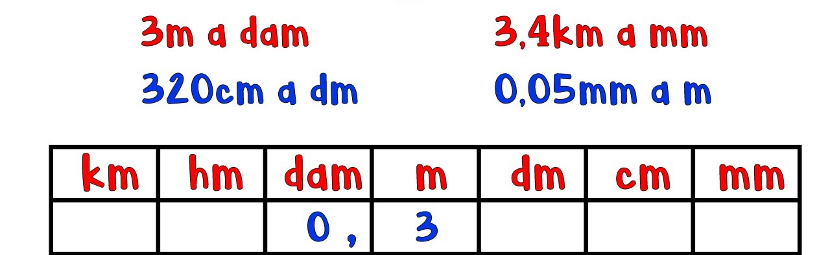
Conversión de unidades de longitud
definición
Una unidad de longitud es una cantidad estandarizada de longitud definida por convención. La longitud es una magnitud fundamental creada para medir la distancia entre dos puntos.​ Existen diversos sistemas de unidades para esta magnitud física; los más comúnmente usados son el Sistema Internacional de Unidades y el sistema anglosajón de unidades.
Por ejemplo, para pasar 8 metros a yardas, sabiendo que un metro equivale a 1,093613 yardas, se multiplica 8 por 1,093613; lo que da por resultado 8,748904 yardas ya que si mides 9 yardas equivale 9,839805

Slide 4
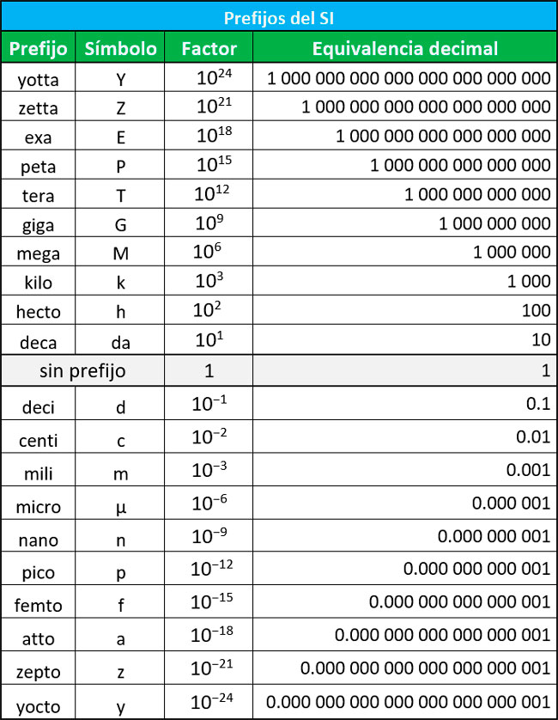
tabla de prefijos del Sistema Internacional de Unidades
Además de las equivalencias entre diferentes unidades de longitudes, la tabla de prefijos nos sacará de muchos apuros. Los prefijos nos permiten expresar cantidades muy grandes o muy pequeñas de una manera práctica.

Slide 5

Conversión de unidades
Para convertir unidades, vamos a revisar 2 métodos:
Método de la regla de tres: este método es un clásico, lento pero seguro.
Método del factor de conversión: el factor de conversión es una fracción, en la cual el numerador, es igual al denominador.
Ejemplo 1:
Ejemplo 2
Usaremos la clásica regla de tres, teniendo en cuenta que 1 metro = 39,3701 pulgadas (in).
Para convertir a metros, usaremos un factor de conversión, teniendo en cuenta que: 1 pie es igual a 0,3048 metros.

Slide 6
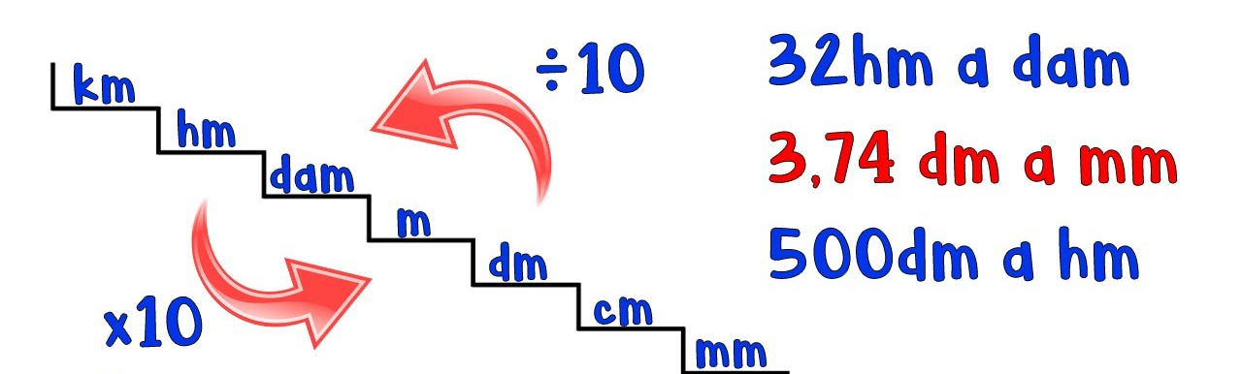
METODO2

Slide 7
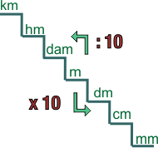
Ejemplos
Si queremos pasar de una unidad a otra tenemos que: multiplicar (si es de una unidad mayor a otra menor) o dividir (si es de una unidad menor a otra mayor) por la unidad seguida de tantos ceros como lugares haya entre ellas.
Entre los múltiplos del metro el más utilizado es el kilómetro que se utiliza para medir distancias entre ciudades o países.
Entre los submúltiplos del metro el más utilizado es el centímetro y para medidas de más precisión utilizamos el milímetro.

